Slide 1
Русский язык и литература
9 класс Раздел: «ОТЦЫ И ДЕТИ: ДИАЛОГ И КОНФЛИКТ ПОКОЛЕНИЙ»
Урок №57

Slide 2
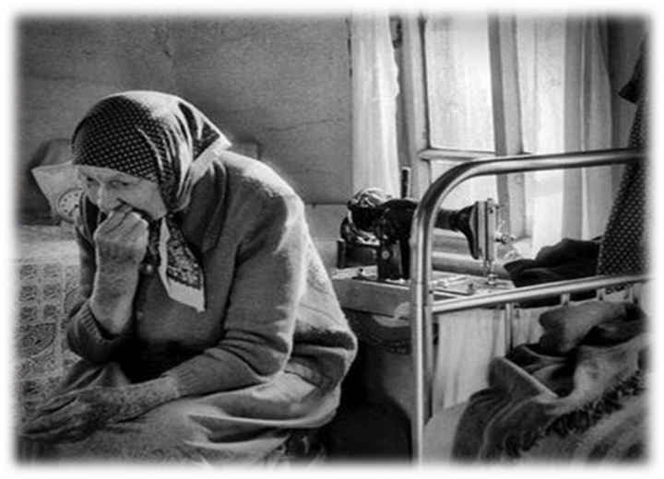
Тема урока: « Нет никого ближе и роднее матери» (по рассказу К. Г. Паустовского «Телеграмма»)

Slide 3
Ты сможешь:
анализировать эпизоды произведения;
определять авторскую позицию;
выделять наиболее важные качества героев;
высказывать свое мнение к прочитанному;
написать эссе по предложенной проблеме.

Slide 4


Slide 5
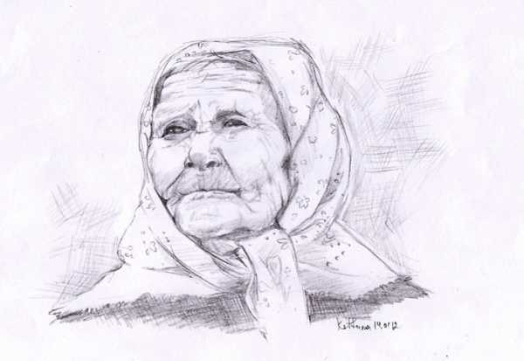
Есть на свете удивительное существо, перед которым мы в вечном долгу.
М. Горький

Slide 6
Приём «Цветок лотоса»
 | Катерина Петровна

Slide 7
Приём «Цветок лотоса»
Живет в селе Заборье. Дом мемориальный, она последняя обитательница его. | Постоянно молча сидит на диване сгорбленная, маленькая, все перебирает какие-то бумажки в ридикюле, временами тихонько плачет. | Для нее ночи долгие, тяжелые, у неё бессонница.
«Ему некуда уйти от этой бесприютной, ветреной ночи» | Катерина Петровна | Не знает, как дожить до утра.
«…Насте не до неё, старухи. У них, молодых, свои дела, свои непонятные интересы, своё счастье. Лучше не мешать» | Пишет дочери письмо «Ненаглядная.» | «Доживала свой век в старом доме».

Slide 8
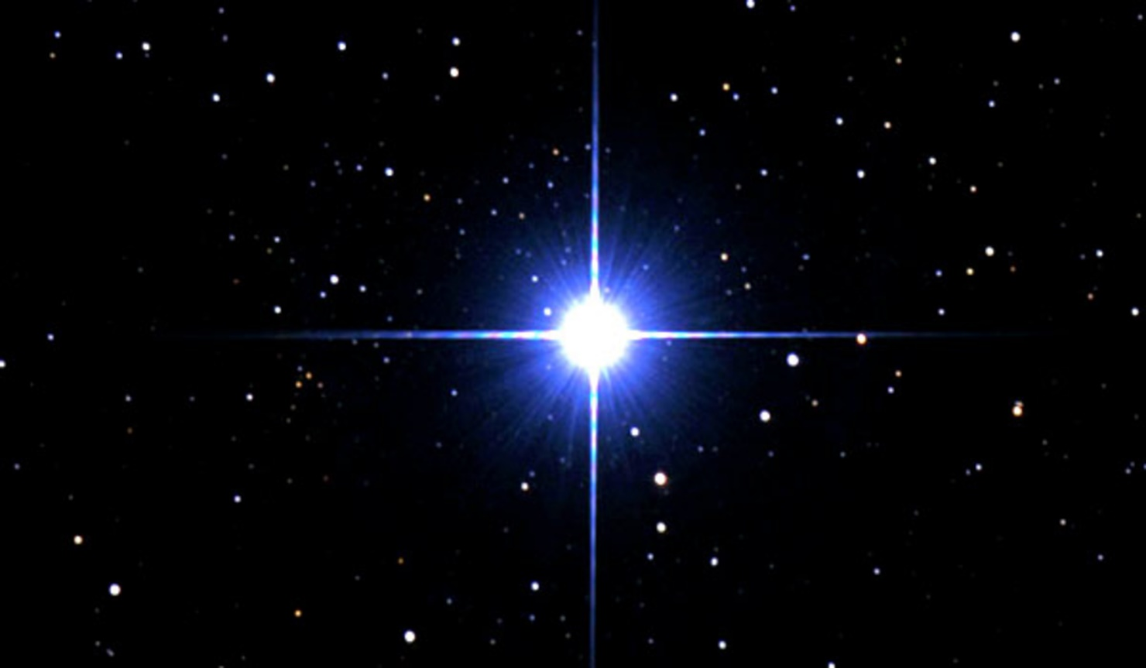
«Позабытые звёзды пронзительно смотрели на землю» – параллель: Катерину Петровну как бы тоже позабыли, и звёзды понимают это и поэтому смотрят пронзительно.

Slide 9
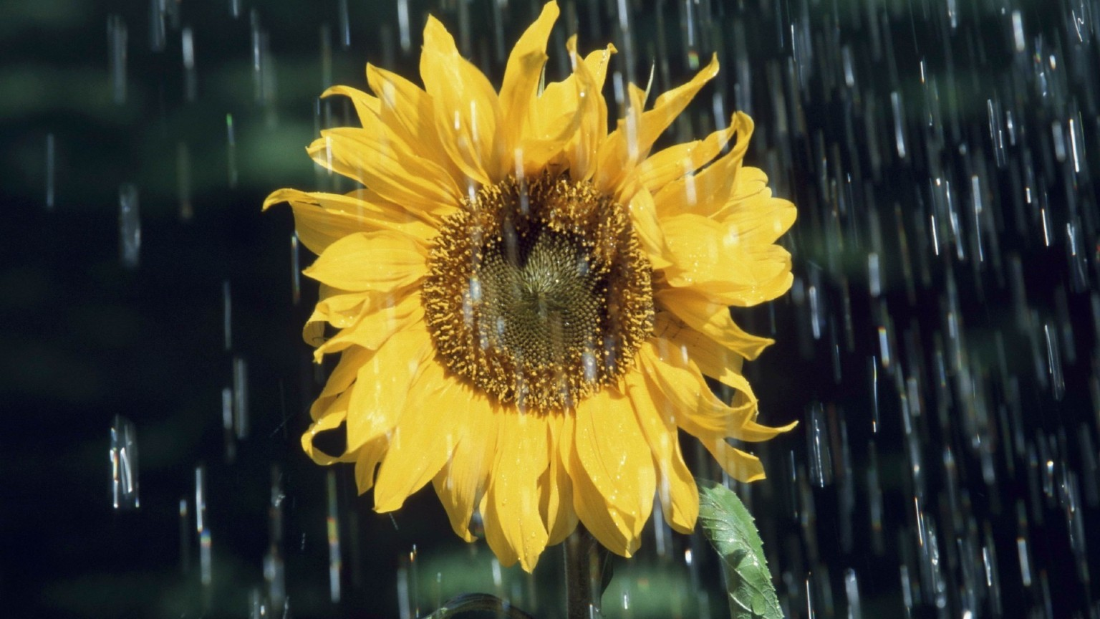
«Доцветал и никак не мог доцвесть и осыпаться один только маленький подсолнечник у забора» - Катерина Петровна доживала свой век в старом доме».

Slide 10
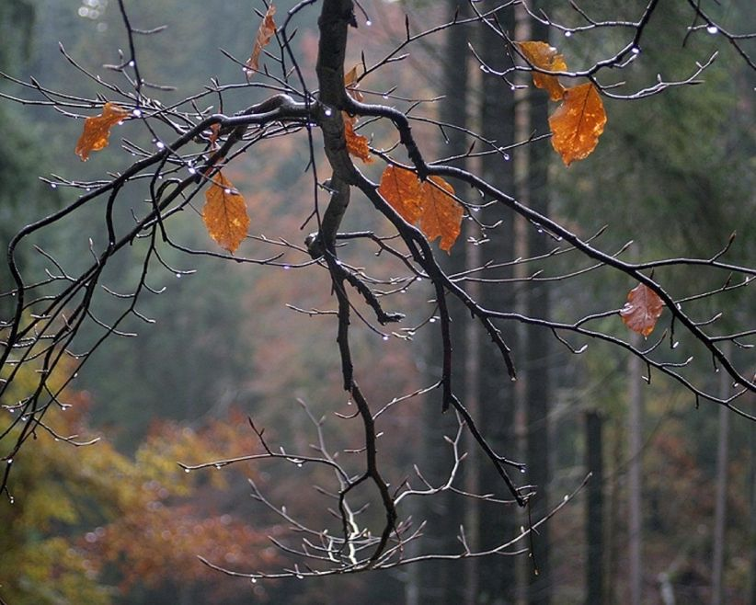
Озябший клён – «Ему некуда уйти от этой бесприютной, ветреной ночи»
Катерину Петровну тоже никто не ждёт, ей тоже некуда идти, она просто доживает. Клён – это её память, видя его, она вспоминает себя.

Slide 11
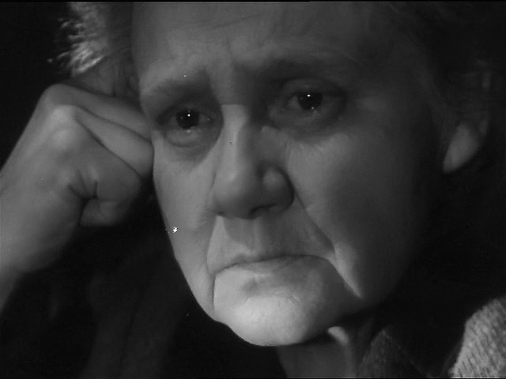
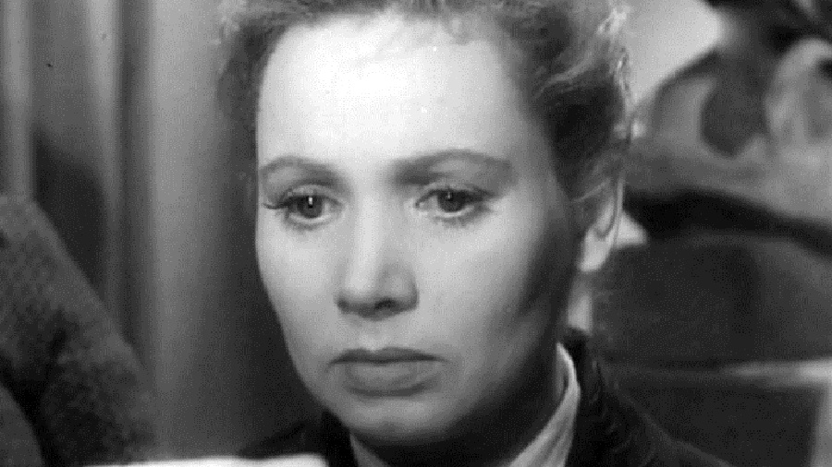
«Ненаглядная моя... Зиму эту я не переживу.
Приезжай хоть на день. Дай поглядеть на тебя,
подержать твои руки. Стара я стала и слаба до того,
что тяжело мне не то что ходить, а даже сидеть и
лежать, – смерть забыла ко мне дорогу. Сад сохнет – совсем уж не тот, – да я его и не вижу. Нынче
осень плохая. Так тяжело; вся жизнь, кажется, не
была такая длинная, как одна эта осень».

Slide 12
Задание
Составьте вопросы по стратегии «Пять «Why?», анализируя образ Насти.

Slide 13
Возможно, ваши вопросы совпали с моими:
Почему Настя помогает скульптору Тимофееву?
Почему оправдывает занятость дочери?
Почему Настя прочитала полученное от матери письмо и спрятала в сумочку?
Почему Настя не могла навещать мать?
Почему дважды в рассказе появляется скульптура Гоголя?

Slide 14
Задание
Заполните «Дискуссионную карту»
Убедительны | Считаете ли вы убедительными причины, по которым Настя не могла навестить мать? | Неубедительны
1. 2. |  | 1. 2.

Slide 15
Самостоятельная работа
Напишите эссе: «Прошла ли Настя испытание на человечность, милосердие?»

Slide 16
Не забывай о том, что мать вспоила нас,
Отец же воспитал родное чадо,
Поэтому страшись в беспечности своей
В их старые сердца пролить хоть каплю яда
К тому же – минёт час: ты старцем будешь сам,
Смотри же, не нарушай священного уклада.
(Из книги “В мире мудрых мыслей Н. Хиероу)

Slide 17
СПАСИБО ЗА ВНИМАНИЕ!

